Slide 1

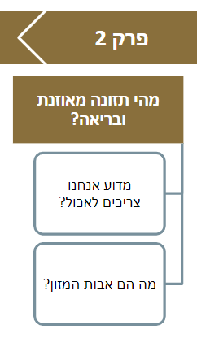
האכלת הכדור הרעב - מהי תזונה מאוזנת ובריאה?
2

Slide 2

מדוע אנחנו צריכים לאכול?
2.1
האם צמתם פעם? למה? איך הרגשתם?
איך אתם מרגישים לפני שאתם אוכלים ארוחת בוקר?
Notes:
תנו לתלמידים לשתף את הרעיונות, הרגשות והזיכרונות שלהם באמצעות השאלות בשקופית: האם אי פעם צמת? למה? איך זה גרם לך להרגיש? איך אתה מרגיש לפני שאתה אוכל ארוחת בוקר

Slide 3
מדוע אנחנו צריכים לאכול?
2.1
חומרי הזנה
המזון שאנחנו מעכלים הופך לאבני הבניין של גופנו. לכל חומר הזנה יש תפקיד מוגדר בגוף.
אנרגיה
המזון שאנחנו מעכלים הופך לאנרגיה.
Notes:
הציגו את שתי הסיבות העיקריות בגללן אנו צריכים לאכול:
1. אנרגיה: מזון מספק לנו את האנרגיה הדרושה לנו לביצוע תפקודי גוף ופעילויות שונות. הגוף שלנו מפרק את הפחמימות והשומנים במזון כדי לייצר את האנרגיה הדרושה לשמירה על טמפרטורת הגוף, הנעת שרירים ותמיכה בתפקוד האיברים.
2. חומרי הזנה: מזון מכיל רכיבי תזונה חיוניים הנחוצים לגדילה, תחזוקה ותיקון של הגוף. אלה כוללים מאקרו-נוטריינטים שהם אבות המזון: פחמימות, חלבונים ושומנים, אבל גם מיקרו-נוטריינטים כמו ויטמינים ומינרלים. כל רכיב תזונתי ממלא תפקיד מסוים בגוף, ותומך בתפקודים שונים כגון ייצור תאים, תפקוד מערכת החיסון וויסות הורמונים.

Slide 4
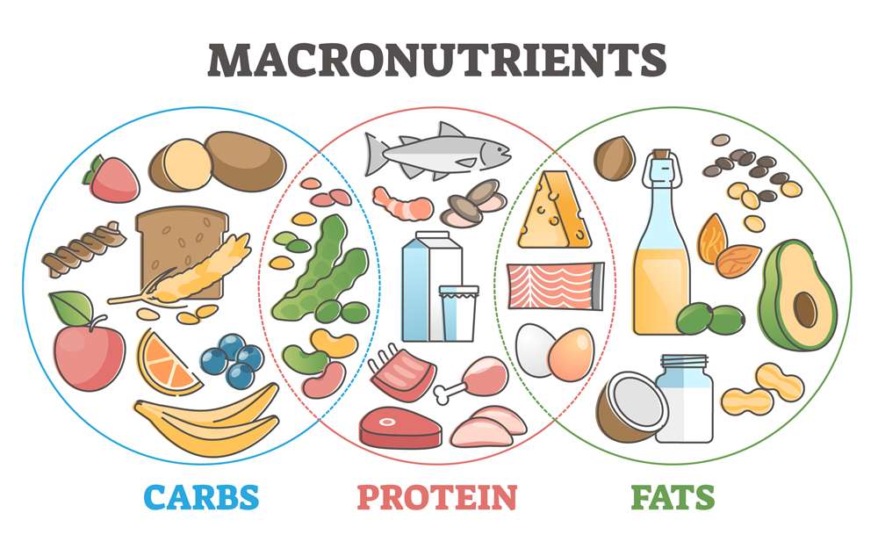
אבות המזון Macronutrients
2.2
חומרי המזון שהגוף זקוק להם בכמויות גדולות: פחמימות, שומנים וחלבונים. חומרי המזון האלה נותנים לנו אנרגיה ומאפשרים את תפקוד מערכות הגוף
Notes:
כעת שאלו את את התלמידים איפה היו שמים בתוך הדיאגרמה הזו את המאכלים מהשיעור הקודם - פיצה והמבורגר.

Slide 5
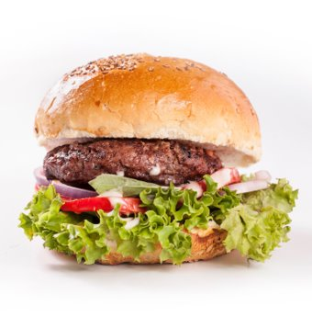
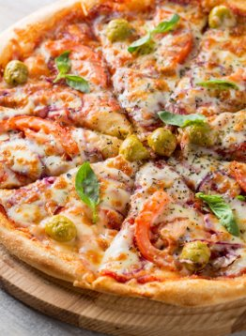
אבות המזון בפיצה והמבורגר
2.2
משתנה אם אוכלים במסעדת מזון מהיר, מסעדה או מוכן בבית
פיצה יכולה להיות מקור טוב לחלבון (מהגבינה) ולפחמימות (תלוי בסוג הקמח)
המבורגר יכול להיות מקור טוב לחלבון (אך זהירות עם השומן...) ולפחמימות (תלוי בלחמניה)
Notes:
ל

Slide 6
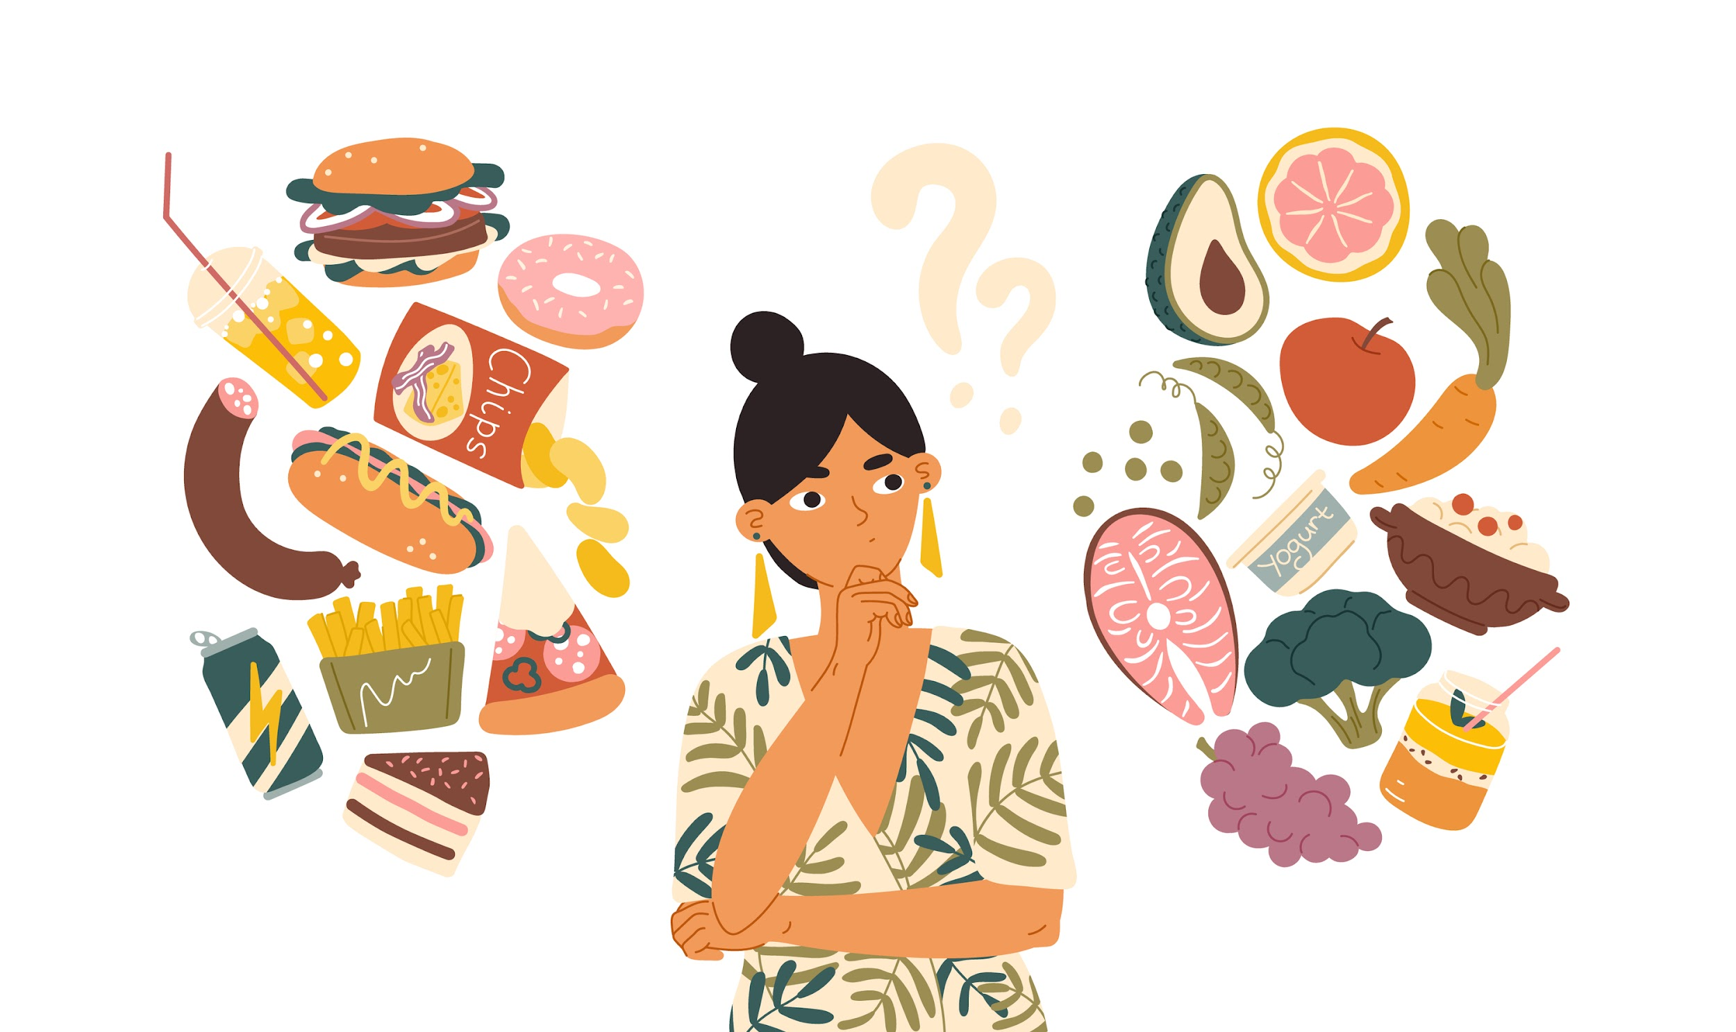
שילוב אבות המזון בתזונה מאוזנת
2.2
תזונה הכוללת שילוב מאוזן של כל אבות המזון, מכיוון שכל אחד מהם תורם באופן שונה לבריאות הגוף:
השומנים נותנים לנו אנרגיה וחשובים לצמיחת התאים וגם לחום.
החלבונים מסייעים בבניית השריר.
הפחמימות נותנות לנו אנרגיה . (*אבל לא כל הפחמימות נותנות אנרגיה באותה איכות).

Slide 7
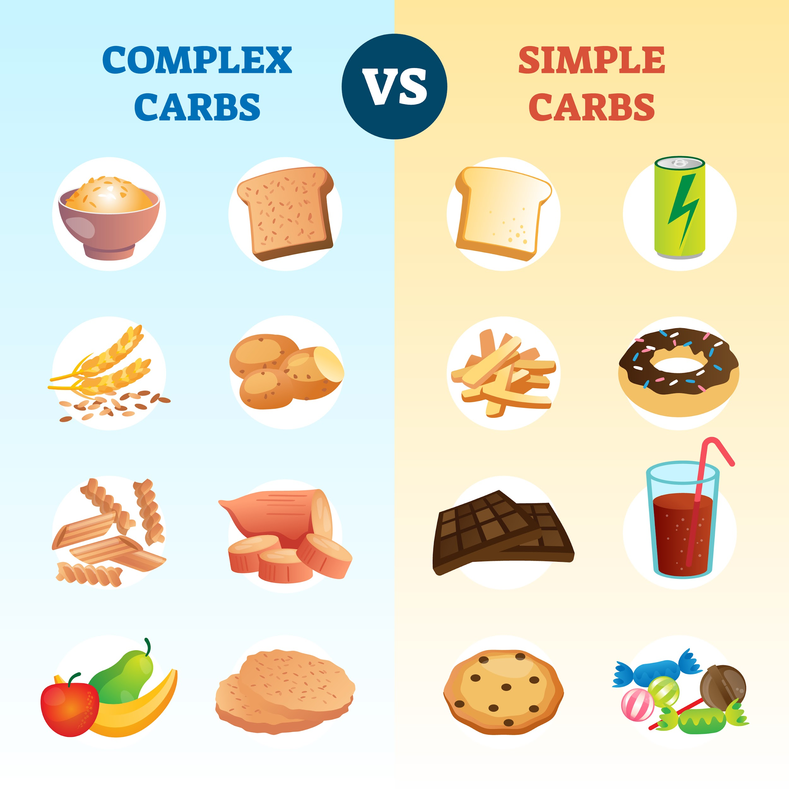
מה ההבדל בין פחמימות מורכבות ופחמימות פשוטות?
2.2
Notes:
כל הפחמימות מתפרקות בגוף לסוכר פשוט (גלוקוז), שמשתתף אחר-כך בתהליכים מטבוליים שמייצרים אנרגיה. עודפי הפחמימות מאוחסנים בכבד ובשרירים בצורת גליקוגן.
כאשר מדברים על פחמימות, יותר חשוב להתרכז בסוגי פחמימות מאשר בכמות הפחמימות שצורכים. פחמימה טובה, או פחמימה מורכבת, נמצאת במוצרים המכילים דגנים מלאים ולא מעובדים, ירקות, פירות ושעועית. בנוסף, מזונות אלו מספקים לגוף ויטמינים, מינרלים, סיבים ופיטונוטריאנטים. המקורות הפחות בריאים של פחמימות - פחמימות פשוטות - כוללים לחם לבן, מאפים, משקאות ממותקים ומגוון מוצרים מעובדים. מאכלים אלו מכילים פחמימות פשוטות שמתעכלות בקלות, הם תורמים לעליה במשקל ועשויים לגרום להתפתחות של סוכרת ומחלות לב. .
htניתןtps://www.health.gov.il/publicationsfiles/carb_educational_flyer.pdf

Slide 8

איך נראית צלחת ארוחת הצהריים שלנו?
2.2
Notes:
Image by Clker-Free-Vector-Images from Pixabay
יש כאן 2 אפשרויות: 1. השתמשו בפתקים מהשיעור הקודם/או הביאו צלחות נייר ובקשו מהתלמידים לצייר עליהן כדי ליצור צלחות אישיות מהמאכלים שאמרו שהם אוכלים.
2. אם התלמידים שיתפו תמונות של צלחת האוכל שלהם מראש - דלג לשקופית הבאה.

Slide 9
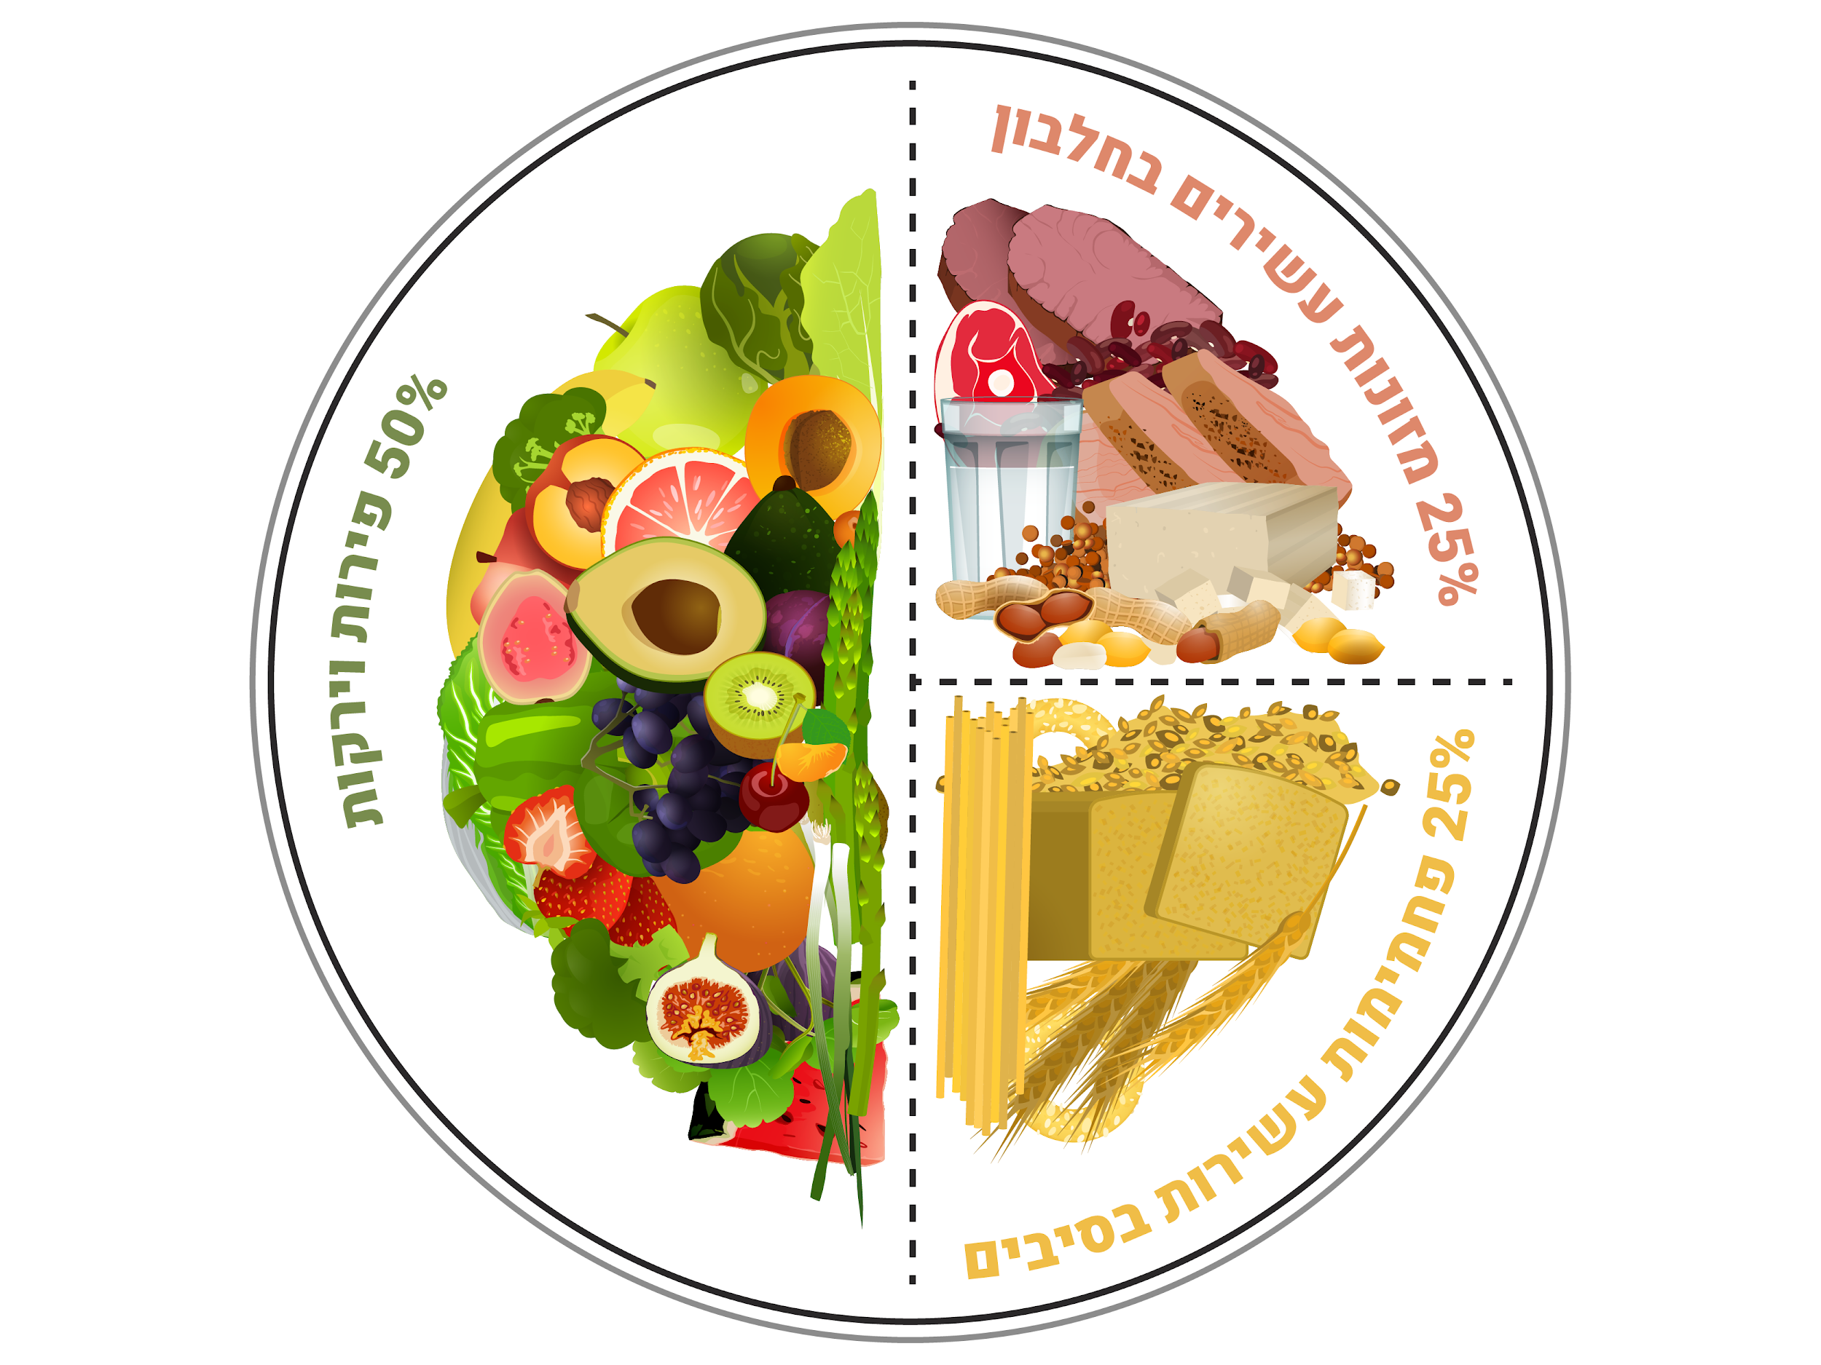
צלחת הבריאות
2.2
בקבוצות: השוו את הצלחות שלכם להנחיות צלחת הבריאות
Notes:
רקע - https://www.efsharibari.gov.il/eat-healthy/healthy-nutrition/the-nutritional-rainbow/nutritional-rainbow-diet/

Slide 10
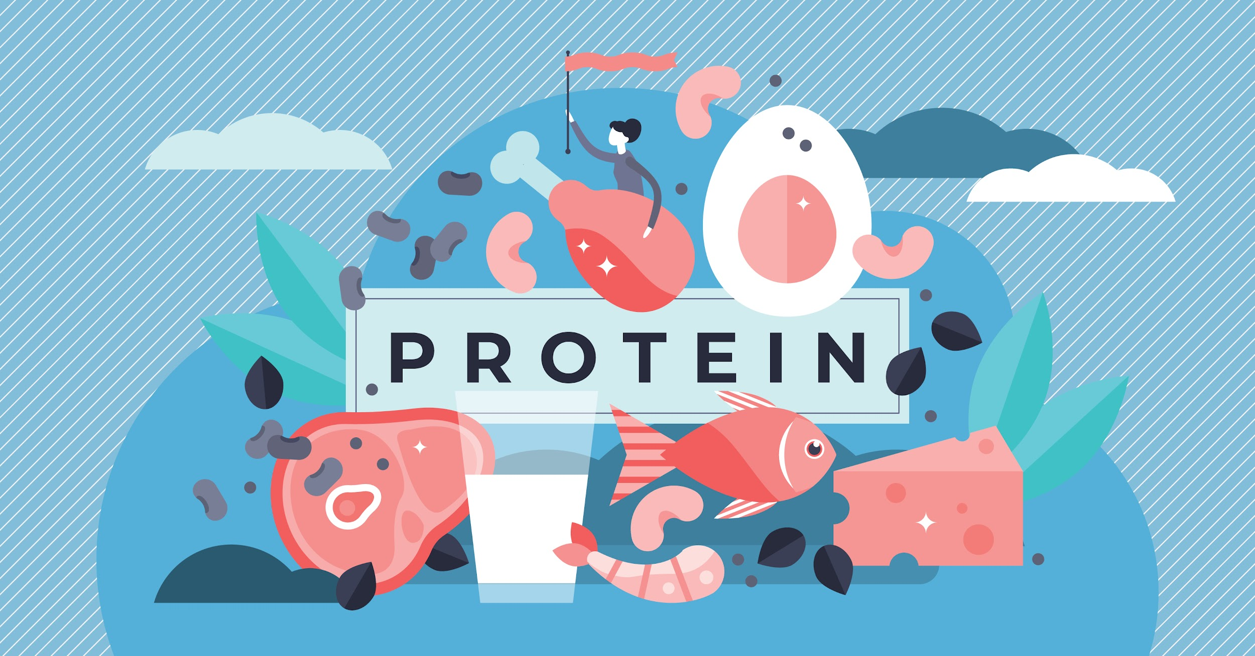
חלבונים
2.2
האם 25% מהצלחת שלכם הם חלבונים?
בואו נדבר על חשיבותם של חלבונים.
Notes:
אחרי הדיון בקבוצות, בקשו מהם לנסות להעריך אם 25 אחוז מהארוחה שלהם הם חלבונים.

Slide 11
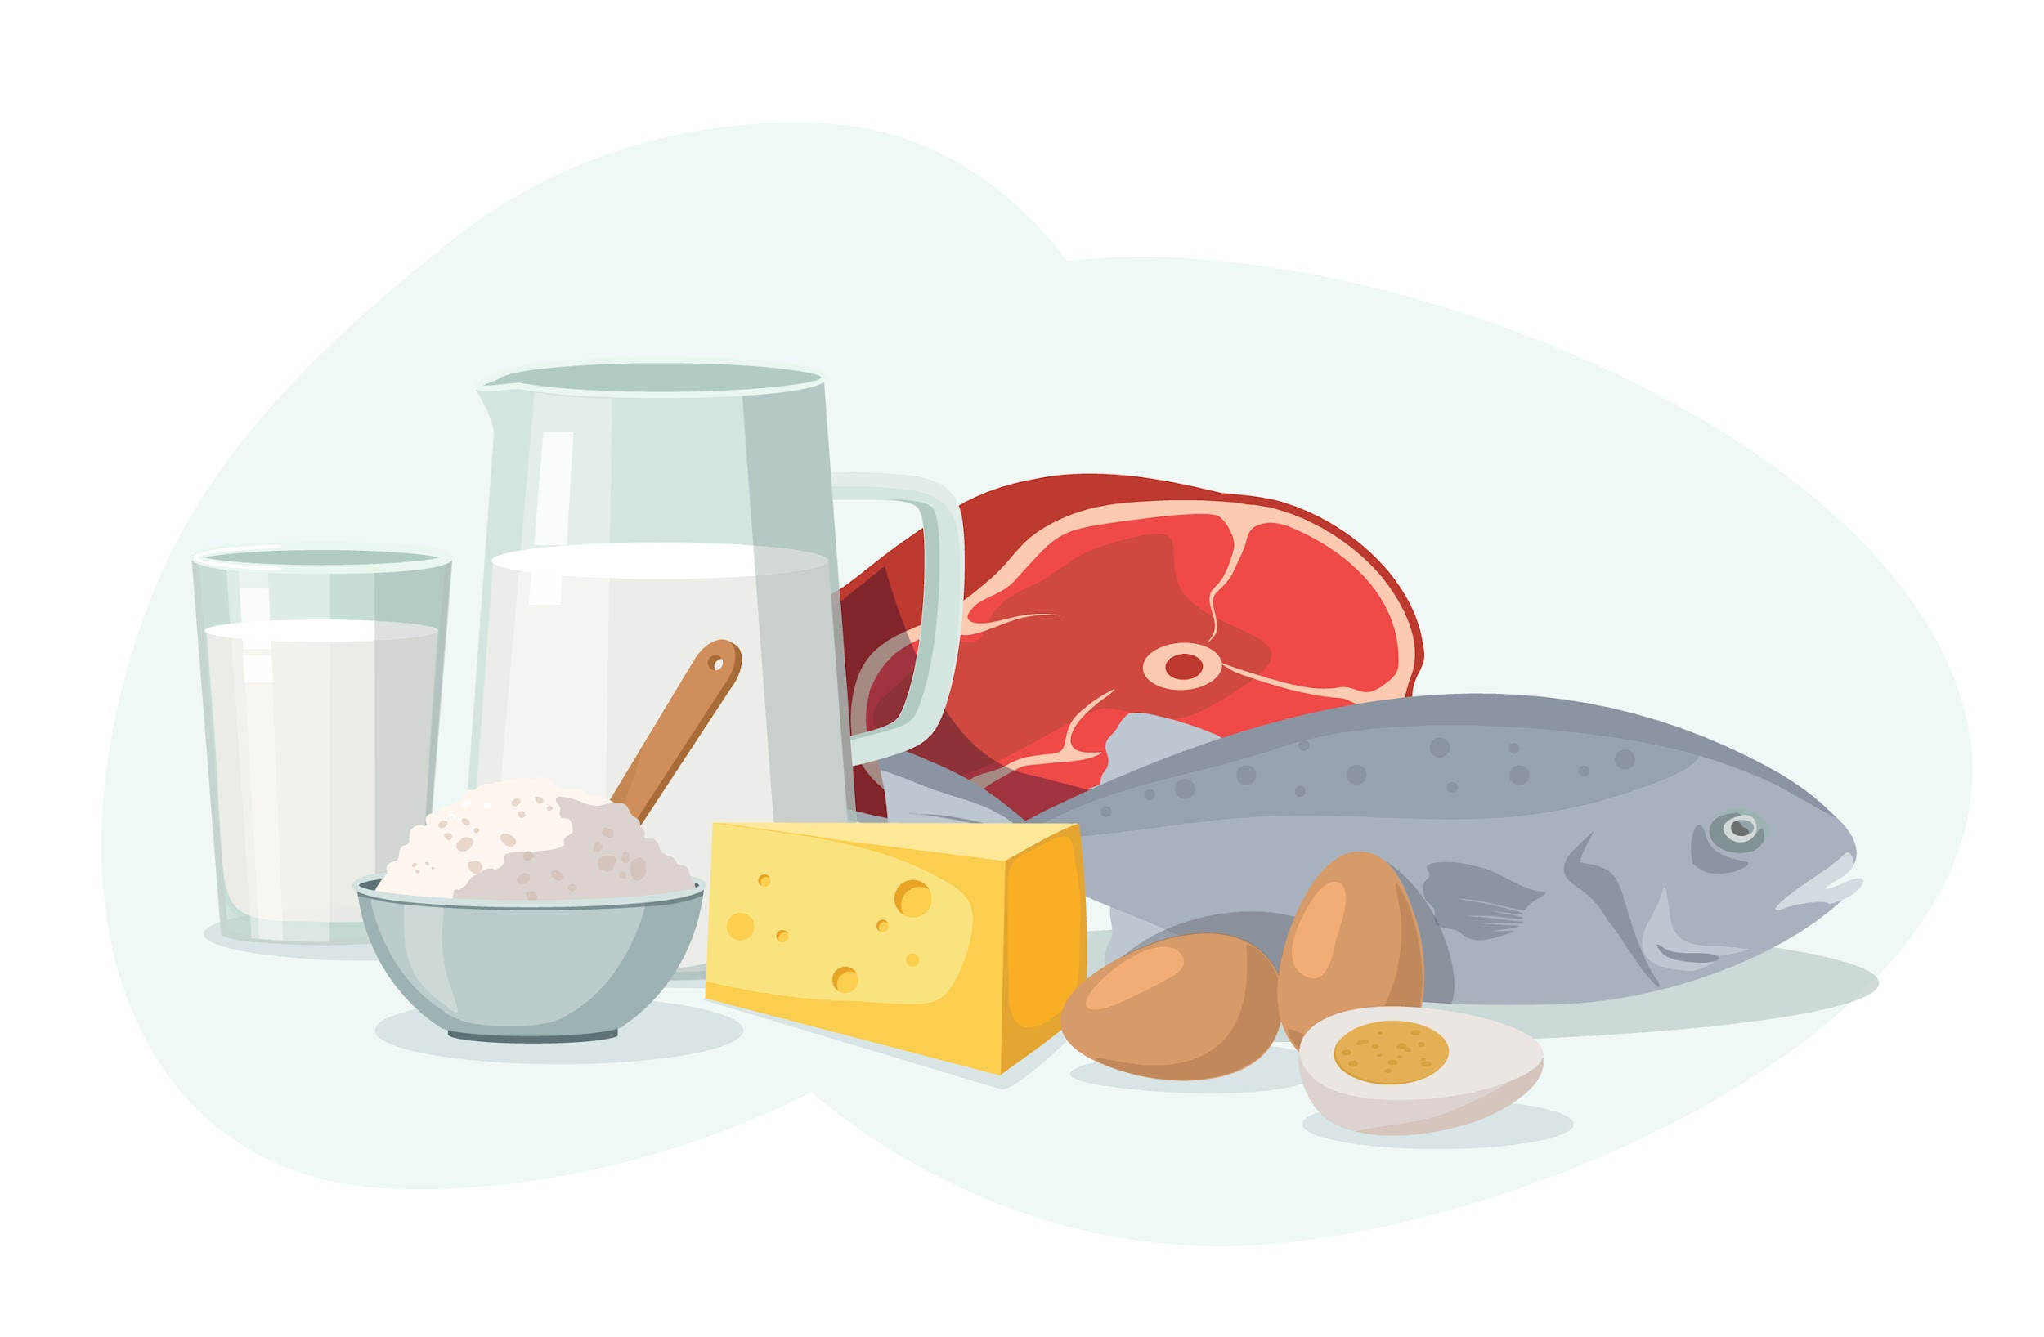
חלבונים
2.2
חלבונים מורכבים מיחידות קטנות יותר בשם חומצות אמינו. נוהגים לקרוא להם אבני הבניין של החיים כי יש להם כמה וכמה תפקידים מהותיים בבניין הגוף.
לחלבונים יש מגוון תפקידים. הם מעורבים בצמיחה, בתיקון ובתחזוקה של רקמות, איברים ותאים.
Notes:
חלבונים הם מאקרו-מולקולות חיוניות הדרושות לצמיחה, לתחזוקה ולתיקון של רקמות בגוף. מחסור בחלבונים מתרחש כשהגוף לא מקבל מספיק חלבונים כדי לתפקד כהלכה. כדאי לציין שמחסור חמור בחלבונים הוא מצב נדיר יחסית במדינות מפותחות, כי רוב האנשים מקבלים מספיק חלבונים מהתזונה היומית שלהם.

Slide 12
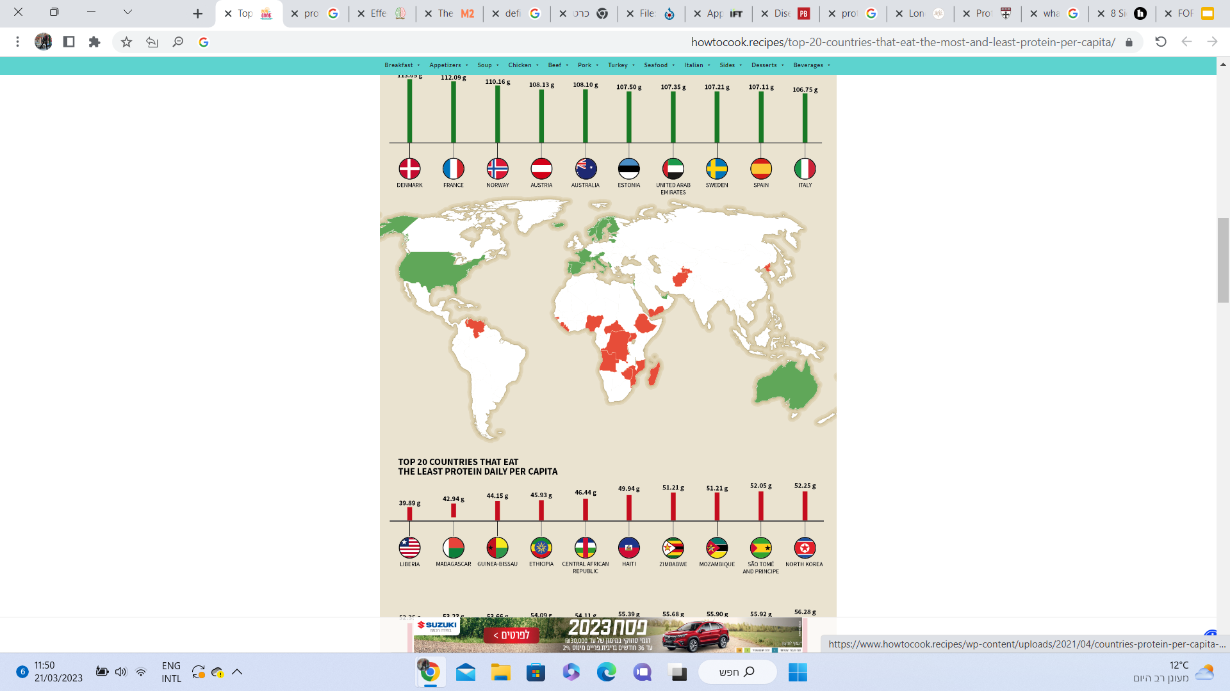

המדינות בהן אוכלים הכי הרבה והכי פחות חלבון לנפש
2.2
השתמשו בלינק (או סירקו את הקוד) כדי לענות על השאלות הבאות:
מהן 3 המדינות בהן אוכלים הכי הרבה חלבונים לנפש?
מה משותף למדינות האלה?
מהן 3 המדינות בהן אוכלים הכי מעט חלבונים לנפש?
מה משותף למדינות האלה?
Notes:
מהן 3 המדינות שאוכלות הכי הרבה חלבונים לנפש? איסלנד, הונג קונג, ליטא (אפשר לשאול את התלמידים אם יודעים היכן הן נמצאות)
מהן 3 המדינות שאוכלות הכי מעט חלבונים לנפש? ליבריה, מדגסקר, גינאה-ביסאו (אפשר לשאול את התלמידים אם יודעים היכן הן נמצאות)
מה משותף למדינות האלה? צריכת החלבונים הנמוכה ביותר הוא בעיקר במדינות אפריקאיות ובמדינות מתפתחות אחרות. צריכת החלבונים הגבוהה ביותר היא בעולם המפותח.

Slide 13
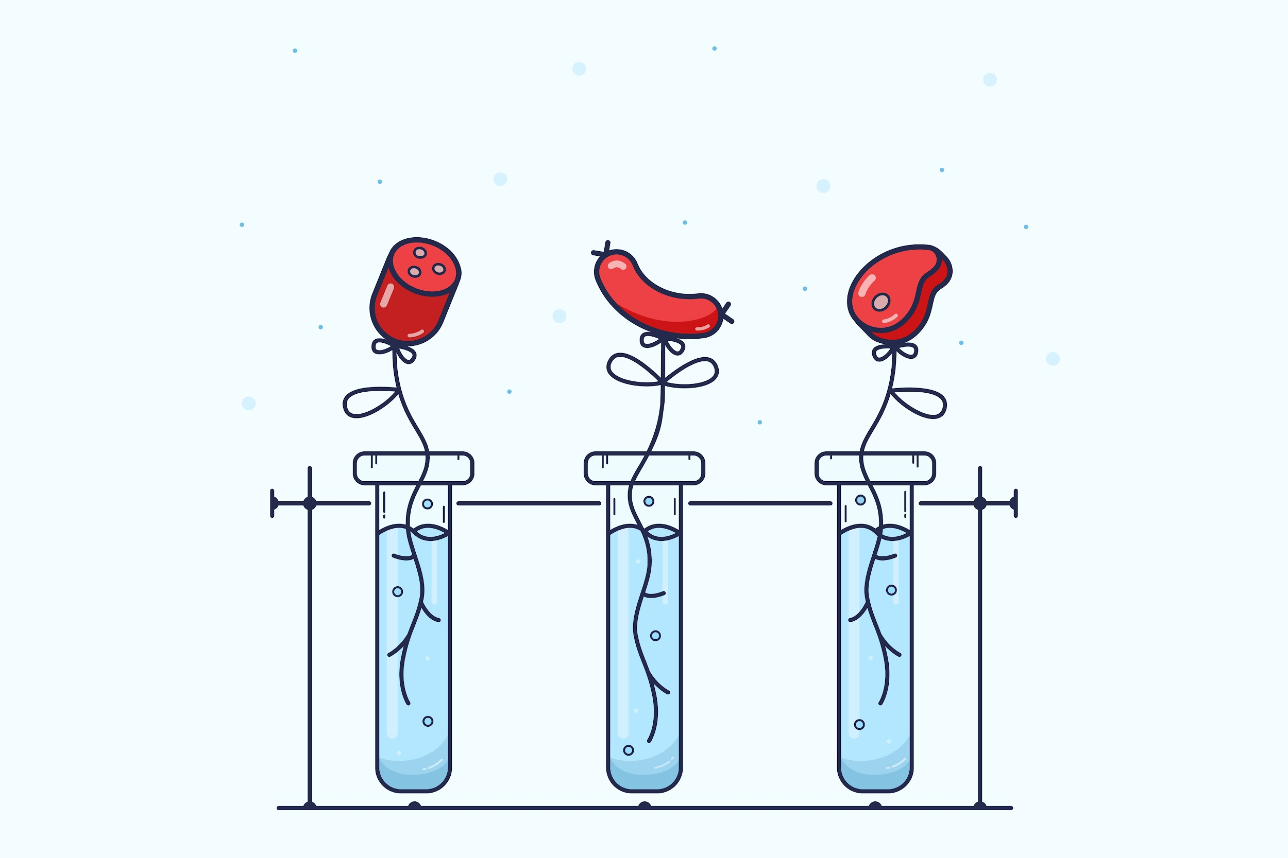
2.2
שאלה למחשבה: איך תיראה
צריכת החלבונים בעתיד?
Notes:
הזכירו לתלמידים את הדיון שנערך בשיעור הראשון בנוגע לבעיית גידול האוכלוסייה והצורך במזון מזין יותר.

